Slide 1

Презентація на тему
Венера
Цікаві факти про неї…

Slide 2
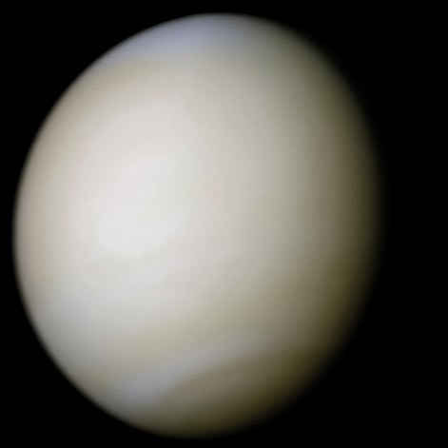
Вене́ра — друга за відстанню від Сонця плане-та, майже такого ж розміру, як Земля.

Slide 3
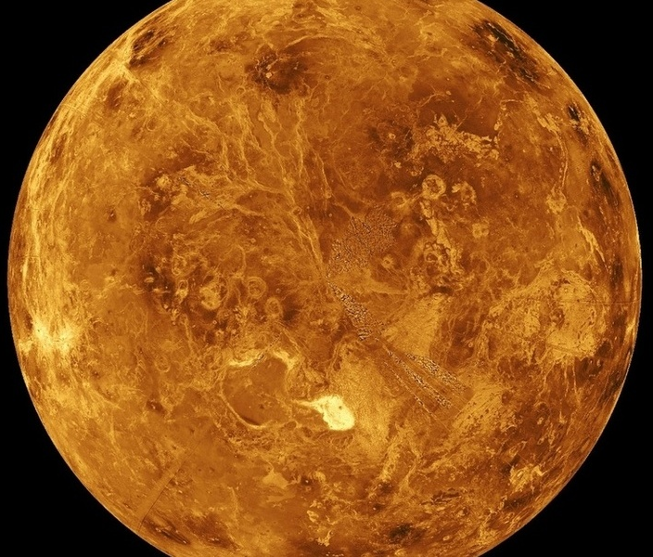
Венера - внутрішня планета.
Венера - третій за яскравістю об'єкт на небі; її блиск поступається лише блиску Сонця та Місяця. Вона відноситься до числа планет, відомих людству з найдавніших часів.

Slide 4
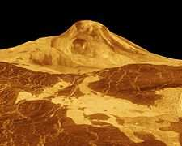
Дослідження
Вже 1610 р. Галілео Галілей за допомогою телескопічних спостережень вивчав зміну фаз у Венери, тобто зміну її видимої форми від диска до вузького серпа.
Перші відомості про поверхню планети було отримано з Землі в 30-х роках XX ст. за допомогою новітнього винаходу —радіотелескопів.
Запуск перших штучних супутників Землі, а потім відправка перших АМС дозволили вивчати Венеру з ближчих відстаней.

Slide 5
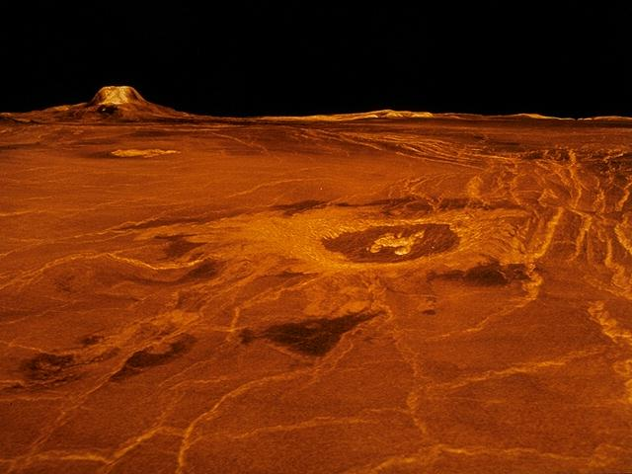
12 лютого 1961 р. радянськими вченими було запущено першу автоматичну станцію «Венера-1», яка через три місяці пройшла на відстані близько 100 тис. км від Венери і вийшла на орбіту супутника Сонця.
У грудні 1962 р. американці запустили в космос зонд «Маринер-2», що пройшов від Венери на відстані 35 тис. км. Встановлена на його борту апаратура (радіометр, магнітометр і т. ін.) показала, що магнітне поле планети невелике.

Slide 6
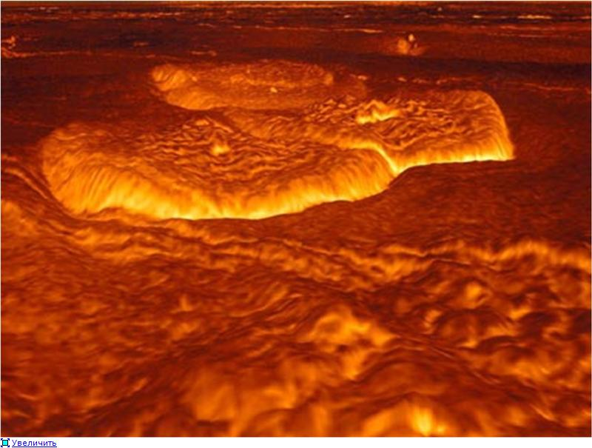
Планетарні характеристики
Орбіта Венери ближча до кола, ніж орбіта будь-якої іншої планети Сонячної системи.
α= 0,72 а.о.
Період обертання навколо Сонця (венеріанський рік) становить 224,7 земної доби.
Венера обертається навколо своєї осі в зворотному напрямку до обертання навколо Сонця. Повний період обертання Венери навколо своєї осі (зоряна доба) становить 243,018 земної доби. Тривалість сонячної доби на планеті становить близько 116,75 земних діб.

Slide 7
Планетарні характеристики
Середня орбітальна швидкість 35,02 км/с
Супутники відсутні
Площа поверхні 4,60×10⁸ км²
0,902 Землі
Об'єм 9,38×10¹¹ км³
0,857 Землі
Маса 4,8685×10²⁴ кг
0,815 Землі
Середня густина 5,204 г/см³

Slide 8
Планетарні характеристики
Період обертання −243,0185 діб
Сонячна доба 116,75 діб
Темп. поверхні 460 °C
Хоча у Венери й Землі близькі розміри, середня густина й навіть внутрішня будова, проте Земля має досить потужне магнітне поле, а Венера його не має.
Найгарячішою планетою Сонячної системи є Венера-друга планета найближча до Сонця, де середня температура сягає 475 градусів за Цельсієм. В той же час максимальна температура на Меркурії складає близько 426 градусів за Цельсієм.

Slide 9
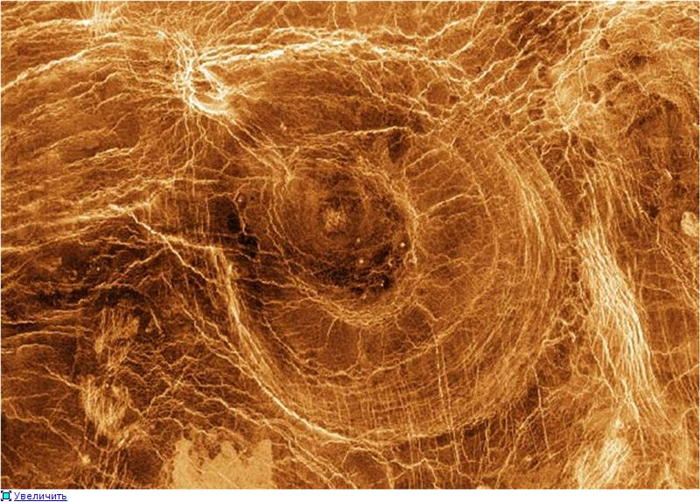
Атмосфера
Про те, що у Венери є атмосфера, стало відомо 1761 p., відкриття належало М. В. Ломоносову, який спостерігав проходження планети перед диском Сонця.
Густина атмосфери Венери в 35 разів більша за земну.
Тиск на поверхні планети становить близько 95 атмосфер. Складається ця атмосфера, здебільшого, з вуглекислого газу з домішками азоту й кисню.
Вуглекислий газ, пропускаючи сонячні промені, дозволяє поверхні нагріватися, але поглинає інфрачервоне випромінювання розігрітої поверхні, що є причиною парникового ефекту. Через це температура на поверхні Венери набагато вища за земну.

Slide 10
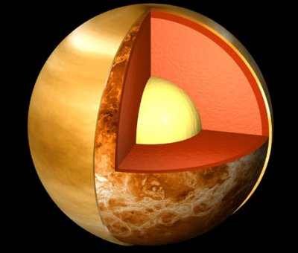
Поверхня і внутрішня будова
Исследование поверхности Венеры стало возможным с развитием радиолокационных методов. Наиболее подробную карту составил американский аппарат «Магеллан», заснявший 98% поверхности планеты. Картографирование выявило на Венере обширные возвышенности.
На поверхности планеты также выявлены многочисленные кратеры.
на Венере имеется три оболочки.
Первая — кора — толщиной примерно 16 км. Далее — мантия, силикатная оболочка, простирающаяся на глубину порядка 3300 км до границы с железным ядром, масса которого составляет около четверти всей массы планеты.

Slide 11
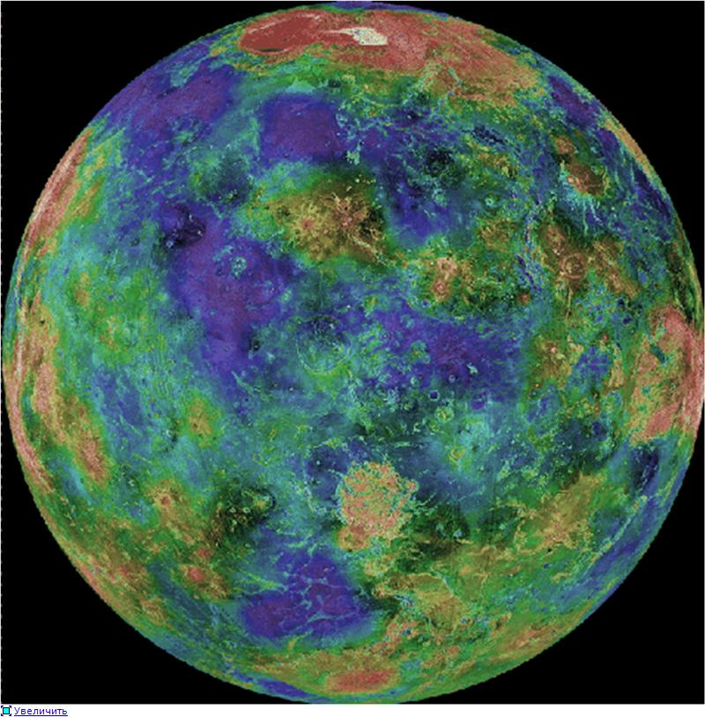
Спостереження Венери
Венеру легко розпізнати, тому що по блиску вона набагато перевершує найяскравіші з зірок.
Відмітною ознакою планети є її рівний білий колір.
У телескоп, навіть невеликий, можна без праці побачити і поспостерігати зміна видимої фази диска планети. Їх вперше спостерігав в 1610 році Галілей.
Так як Венера є внутрішньою планетою, із Землі можна спостерігати в телескоп її проходження по диску Сонця - у вигляді маленького чорного диска.

Slide 12
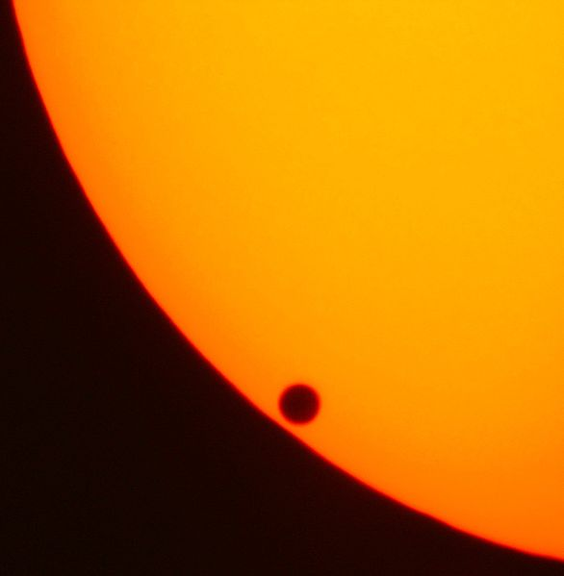
Проходження Венери перед диском Сонця
Астрономічне явище, яке спостерігається, коли планета Венера під час свого орбітального руху опиняється на лінії між Землею та Сонцем. Таким чином, диск Венери проектується на диск Сонця й, відповідно, вона частково затемняє невелику ділянку диску Сонця, світло від якої не доходить до земного спостерігача.
Однак, це явище є одним з найрідкісніших в Сонячній системі. Приблизно протягом двох з половиною століть випадку чотири проходження - два грудневих і два червневих. Раз в 243 роки. Таке явище відбулося 6 червня 2012 року.
Під час проходження Венеру можна спостерігати з Землі як маленьку темну цятку, що повільно «повзе» видимим диском Сонця. Тривалість проходження становить кілька годин.

Slide 13
Проходження Венери перед диском Сонця
Вперше спостерігав проходження Венери по диску Сонця 4 грудня 1639 англійський астроном Джерімайя Хоррокс (1619-1641) Він же це явище перечислити.
Особливий інтерес для науки представляли спостереження «явища Венери на Сонці», які зробив М. В. Ломоносов 6 червня 1761. Це проходження спостерігалося у всьому світі, але тільки Ломоносов звернув увагу на те, що при зіткненні Венери з диском Сонця навколо планети виникло «тонке, як волос, сяйво». Такий же світлий ореол спостерігався і при сходженні Венери з сонячного диска.

Slide 14
Стародавня історія знань про Венеру
Стародавні індуси, греки, єгиптяни, вавилонянини та китайці знали про Венеру й записували дані про її рух на небі. Античні греки вважали, що вечірня зоря Гесперус (Венера на небі після заходу Сонця) та вранішня зоря Фосфорус (Венера на небі перед сходом Сонця) — це два різні об'єкти. Відкриття, що ці обидва явища є спостереженнями однієї планети, належить Піфагору.
Культ Венери був важливим також для стародавніх американських цивілізацій, зокрема для цивілізації майя, яка називала Венеру «Великою Зорею». Вони звеличували Венеру у вигляді бога Кукулькан.
У дрезденському кодексі народи майя описали повний цикл видимого пересування Венери на небосхилі, однак згадок про проходження Венери там немає. Наразі немає доказів, що якій- небудь із цих культур було відомо про явище проходження Венери.

Slide 15
Використані джерела
http://uk.wikipedia.org
http://bogdanclub.info
www.google.com.ua
www.nasa.gov
www.youtube.com

Slide 16
Дякую за увагу!
Презентацію підготував учень 11-А класу,
Микола Максьома

